Slide 1


Муниципальное бюджетное дошкольное образовательное учреждение
«Детский сад № 11»
Муниципальный этап Всероссийского конкурса
«Воспитатель года России – 2020»
МАСТЕР – КЛАСС
технология
«АРМ - КНИТТИНГ»
Мануйлова
Ольга Файздрахмановна

Slide 2
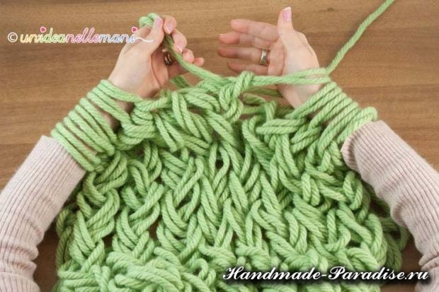
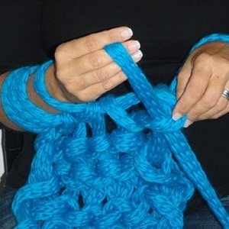
В рамках реализации проекта «Жилища народов мира»
в совместной деятельности с детьми, нами была освоена технология АРМ- КНИТТИНГ вязание руками.
Еще нашими прадедами придумано вязание пальцами.

Slide 3
Технология АРМ- КНИТТИНГ
формирует все психические процессы,
развиваются художественно – творческие способности
и положительное восприятие окружающего мира в процессе ознакомления с рукоделием, культурой и эстетическими ценностями своего народа.
В детстве особенно важно научиться работать руками, ведь мелкая моторика пальцев развивает мышление.
Финский нейрофизиолог Бергстрем напоминает нам:
«Мозг узнает то, что используют пальцы.
Если детям не давать возможность исследовать мир посредством пальцев, то к взрослому возрасту их пальцы становятся «слепы», тем самым обедняя мозг»

Slide 4
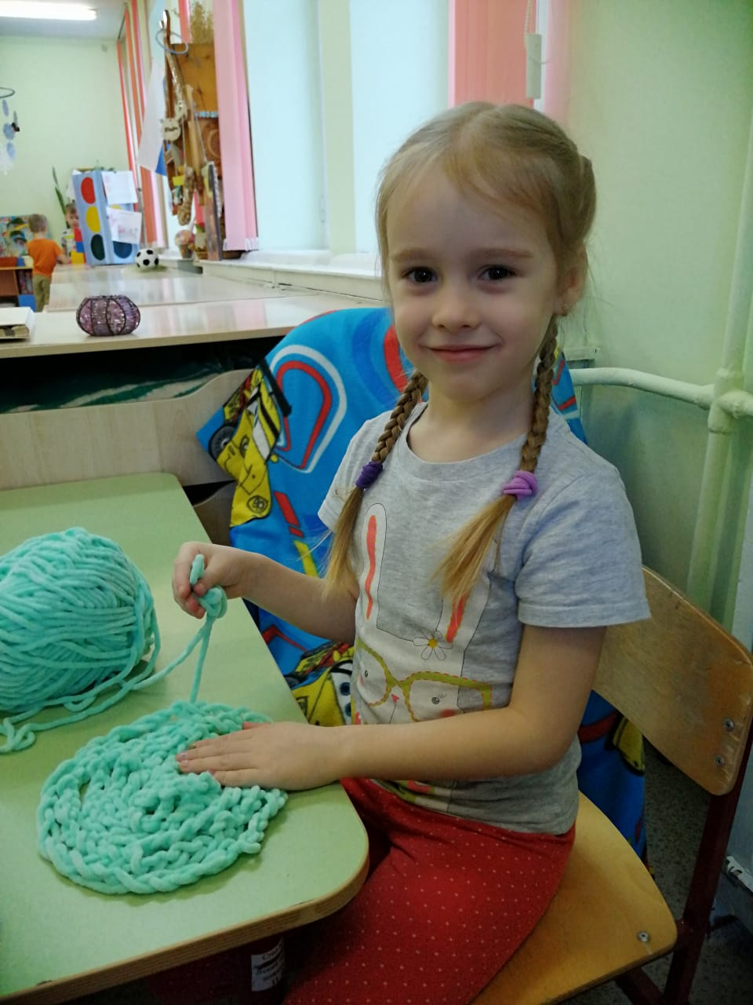
Обучая детей приёмам вязания, мы помогаем им прикоснуться к богатому наследию народного
декоративно – прикладного творчества.
ЦЕЛЬ: Ознакомление старших дошкольников с доступным им по возрасту рукоделием – вязанию руками и пальцами и развитие художественно - творческих способностей детей.
ЗАДАЧИ: - познакомить с историей, техникой
вязания на пальцах и на руках; - развивать творческие способности,
мышцы кистей рук, усидчивость,
воображение, фантазию; - воспитывать художественно –
эстетические чувства, аккуратность,
любовь к декоративно-прикладному
творчеству.

Slide 5
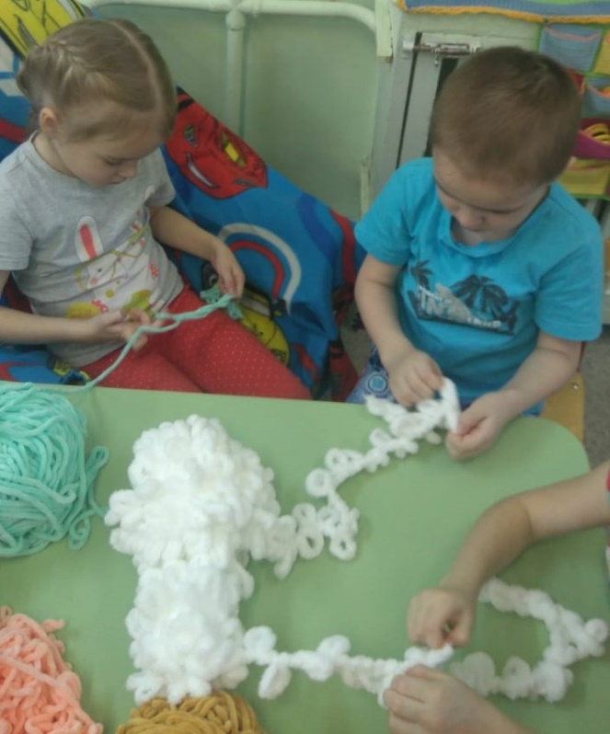
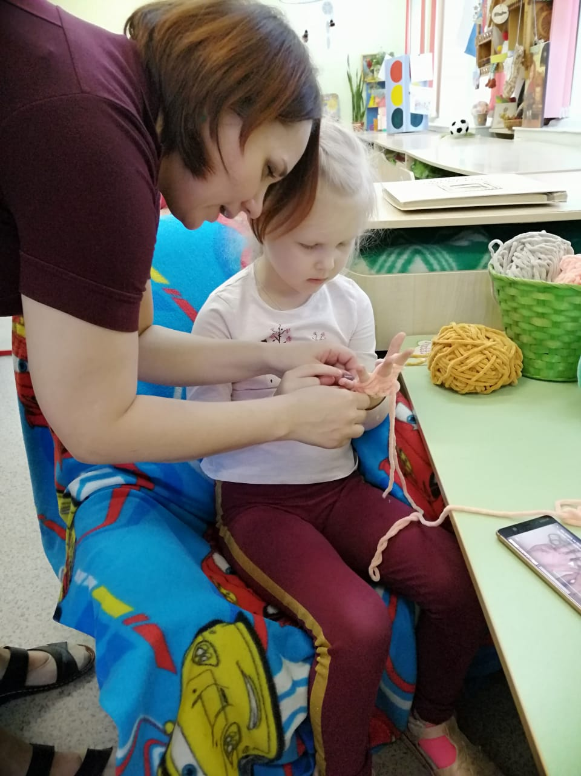
Личностно – ориентированное взаимодействие:
учитываются индивидуальные и психофизиологические особенности каждого ребенка и группы в целом,
в творческом процессе создается теплая атмосфера рукоделия, стимулирующая творческую активность ребенка.
Детям дана возможность творить чудеса собственными руками, дети общаются, помогают друг другу, что дает возможность приложить усилия в «общем деле».

Slide 6
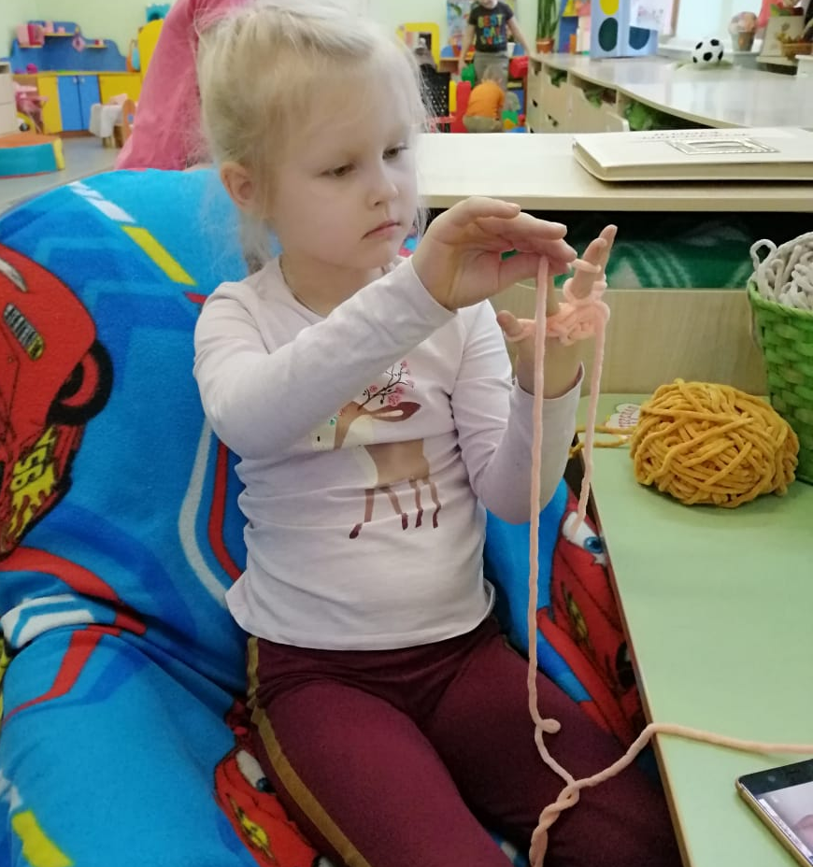
В процессе совместной (дети – дети, дети – родители, дети – педагог) продуктивно – творческой деятельности ребенок учиться придумывать новое, вариативно мыслить и общаться с разными людьми.
Погружение каждого ребенка в творческий процесс, опора на внутреннюю мотивацию: с учетом опыта ребенка создание эмоциональной вовлеченности его в творческий процесс и естественное повышение его работоспособности.
Деятельность:
переход от совместных действий взрослого и ребенка;
ребенка и сверстников к самостоятельному вязанию;
открытию новых знаний.

Slide 7
Формирование трудовых навыков происходит в едином процессе ознакомления детей с рукоделием, дошкольники увлеченные работой, представляют поставленную перед собой цель, подчиняют ей способ и порядок выполнения действий, преодолевают несложные препятствия, оценивают полученный результат.
Развивается способность анализировать, выделять и сопоставлять результаты деятельности товарищей.
Умение сделать что-нибудь самому, позволяет ребенку чувствовать себя увереннее, избавляет от ощущения беспомощности в окружающем его мире взрослых.
А ведь вера в себя, уверенность в своих силах – необходимое условие для того, чтобы ребенок был по настоящему счастлив.

Slide 8
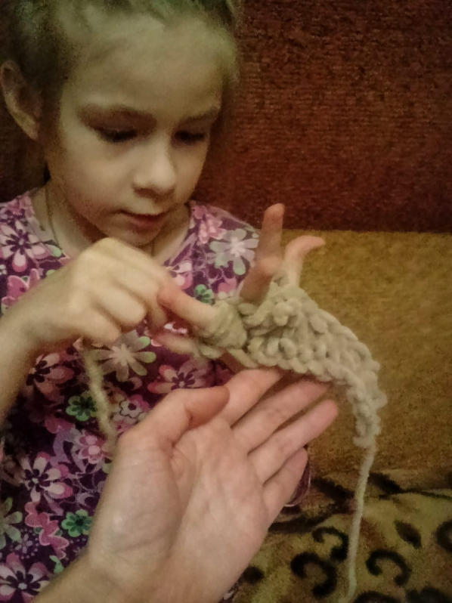
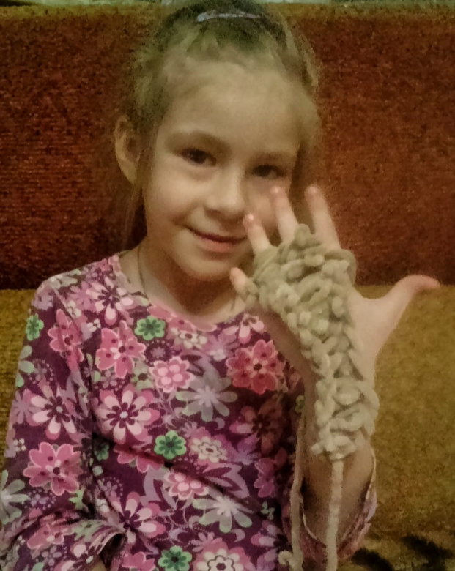
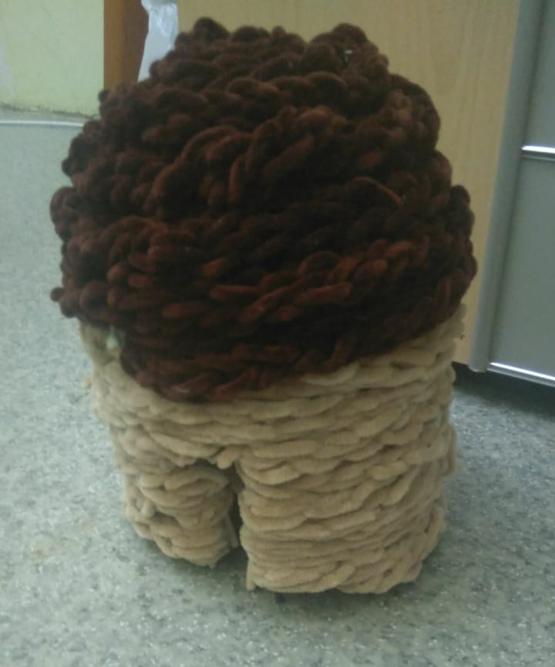
План
взаимодействия педагога с родителями.
Консультация «Волшебные свойства рукоделия».
Проведение мастер – класса «Маленький мастер»

Slide 9
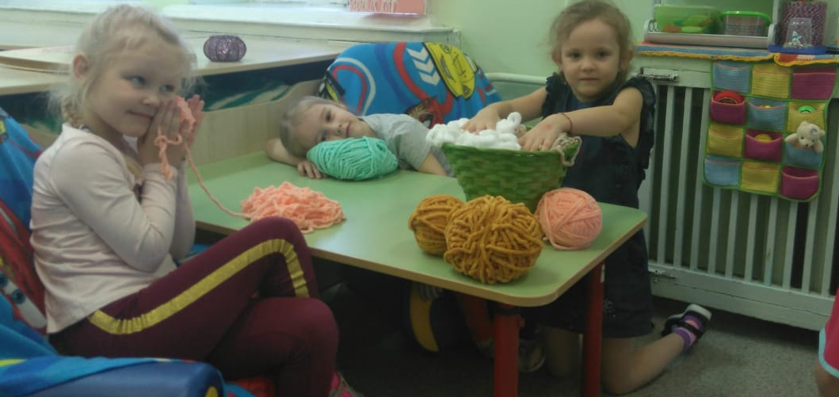
СПАСИБО
за
ВНИМАНИЕ!!!

